Slide 1




UBND QUẬN DƯƠNG KINH TRƯỜNG TIỂU HỌC ANH DŨNG
Tiết 2

Slide 2



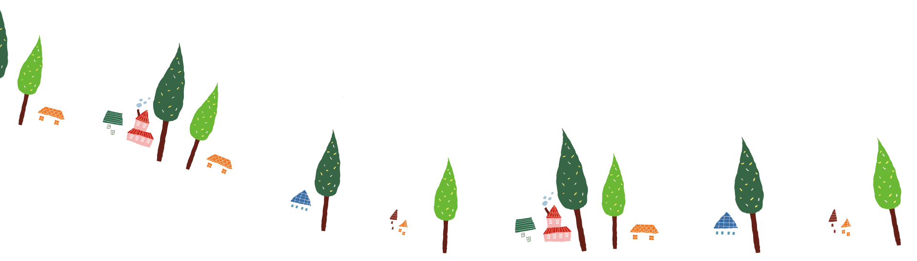


Slide 3


Slide 4

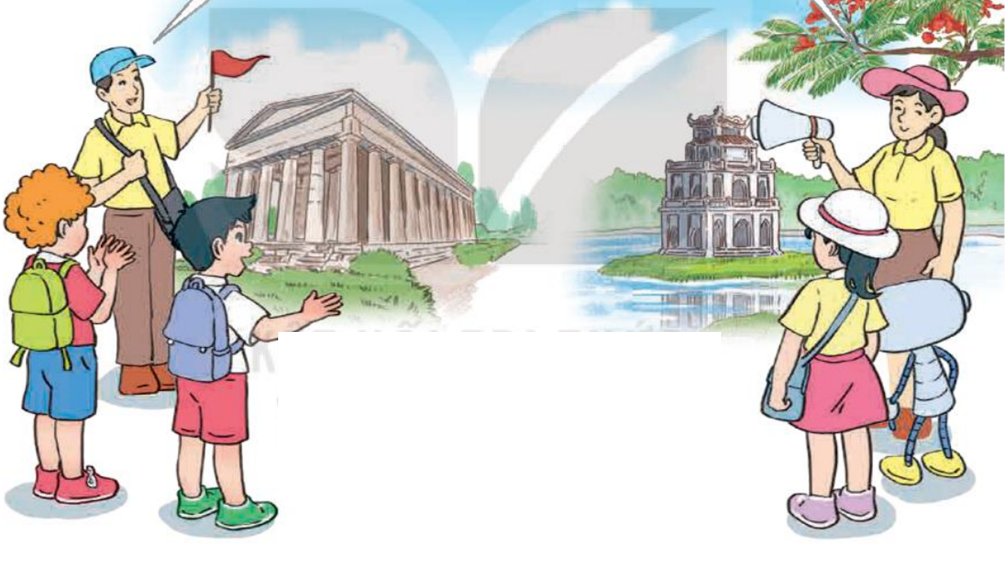
Năm 2022, dân số của Việt Nam là khoảng một trăm triệu người
Năm 2022 dân số của Hi Lạp là khoảng mười triệu người
a)
Mười triệu hay một chục triệu viết là: 10 000 000.
Một trăm triệu viết là: 100 000 000.

Slide 5
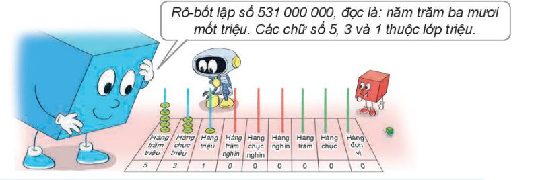
b)
Hàng triệu, hàng chục triệu, hàng trăm triệu hợp thành lớp triệu

Slide 6
Lớp triệu gồm các hàng : triệu, chục triệu, trăm triệu
Hàng
trăm triệu
Hàng
chục triệu
Trăm nghìn
Chục nghìn
Hàngđơn vị
Hàng
triệu
Hàng
nghìn
Hàng
trăm
Hàng chục
Lớp triệu
Lớp nghìn
Lớp đơn vị

Slide 7


Slide 8
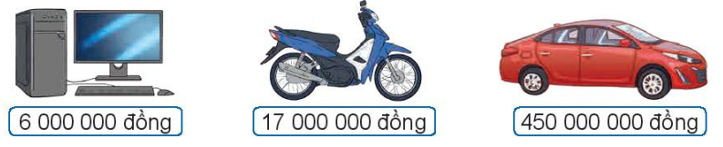
Bài 1: Đọc giá tiền của mỗi đồ vật sau
Sáu triệu đồng
Mười bảy triệu đồng
Bốn trăm năm mươi triệu đồng

Slide 9
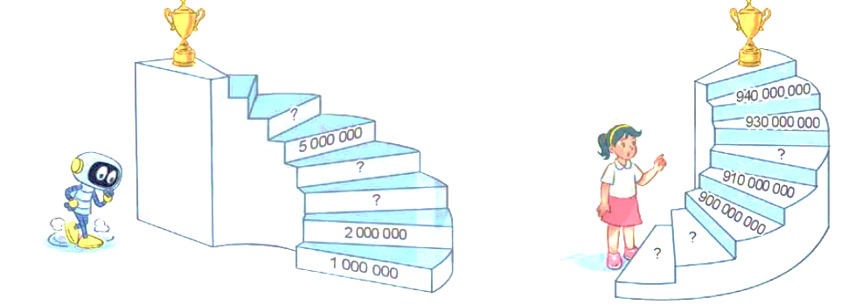
Bài 2: Số?
6 000 000
4 000 000
920 000
3 000 000
890 000
880 000

Slide 10
Bài 3: Chữ số 2 ở mỗi số sau thuộc hàng nào, lớp nào?
162 000 000
258 000 000
920 000 000

Slide 11
162 000 000
Hàng triệu
Một trăm sáu mươi hai triệu
Lớp triệu

Slide 12
258 000 000
Hàng trăm triệu
Hai trăm năm mươi tám triệu
Lớp triệu

Slide 13
920 000 000
Hàng chục triệu
Chín trăm hai mươi triệu
Lớp triệu

Slide 14


GV ĐIỀN VÀO ĐÂY
GV ĐIỀN VÀO ĐÂY
GV ĐIỀN VÀO ĐÂY
GV ĐIỀN VÀO ĐÂY

Slide 15


